Slide 1


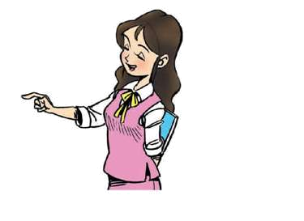

同学们有没有看过大海呢？说一说你看到的大海是什么样子的？
今天我给大家介绍一位新朋友，他也想去看看大海，看看他是谁吧！

Slide 2
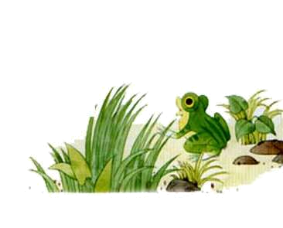
苏教版二年级语文上册
青蛙看海

Slide 3
我来认
cāng
dēng
xī
shuāng
shàn
苍 | 登 | 吸 | 双 | 善
（苍白）
（登山）
（吸引）
（双脚）
（善良）

Slide 4
我来认
zhǎn
shī
jiē
jí
hē
展 | 失 | 阶 | 级 | 喝
（展开）
（失去）
（台阶）
（年级）
（喝水）

Slide 5
读课题提问题
请同学们齐读课题,从课题中你想知道些什么呢?
赶快到文中找答案吧!
青蛙到底有没有看到海?
青蛙是怎么看到海的?
青蛙看到海的心情怎样呢?

Slide 6
请同学们自由读课文，把课文标上段落。
分提纲
(1—3)写青蛙想看海,但是对于它来说,想看到海不是一件容易的事情。
(4—11)写青蛙在松鼠的鼓励下，一步一个脚印，不断努力，终于看到了海。

Slide 7
学习第1~3自然段。
１.自由读，一边读一边想，青蛙怎样才能看到海？
只要登上前面那座山，就能看见大海。
2.这对青蛙来说容易吗？你怎么知道的？

Slide 8
我来说
要想看到海对青蛙来说是件很不容易的事，从下面两句话就可以知道：
①
天哪，这么高的山！
我没有一双像你一样有力的翅膀，
也没有四条善跑的长腿，怎么上得去呢？
②

Slide 9
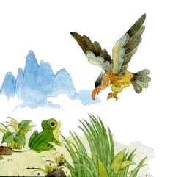

分角色朗读
同桌分角色读一读青蛙和苍鹰的对话。

Slide 10
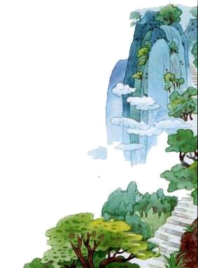
学习第４~９自然段。
大声朗读这几个自然段，完成下面的练习。
画一画：
画出青蛙和松鼠的对话。
读一读：
同桌之间分角色读一读它们的对话。
说一说：
说说青蛙的心理有哪些变化？
失望——兴奋——有信心

Slide 11
演一演
学生做青蛙往前跳的动作，体会青蛙上山的艰难。
同学们想一想，青蛙上山时会遇到哪些困难，他又是如何处理的？

Slide 12
学习第10自然段。
青蛙到底有没有看到海呢，在文中找一找，画下来并读一读。
就这样，青蛙跟着松鼠一级一级地往上跳，累了在草丛中歇一会儿，渴了喝点山泉水。不知不觉，它们已经跳完了石阶，到达了山顶。
指导朗读

Slide 13
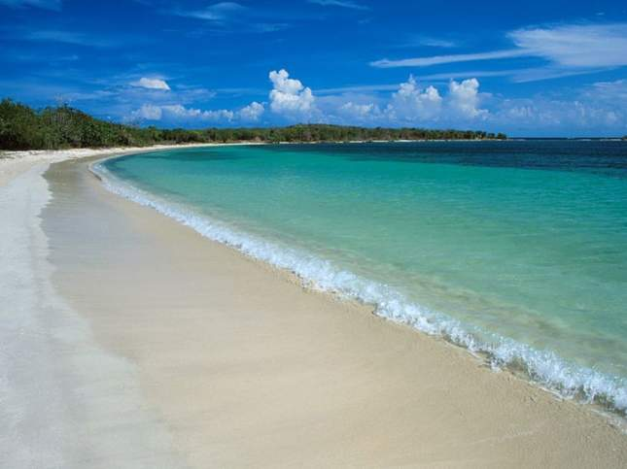
看图说话
看到
这幅
图你
想说
什么
？

Slide 14
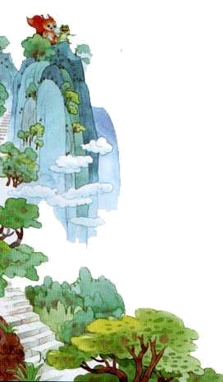
学习第11自然段。
读一读这一段，体会青蛙当时欢畅的心情。
啊！大海就展现在它们眼前。
此时青蛙和松鼠
会说什么呢？

Slide 15
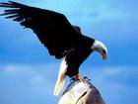

你想对文中的苍鹰、青蛙和松鼠说些什么呢？

Slide 16
小结
通过学习“青蛙看海”这个故事，你明白了一个什么道理呢？说一说。
只要脚踏实地，一步一个脚印，坚持不懈地刻苦努力，就一定能到达理想的彼岸。

Slide 17

再见

